Slide 1
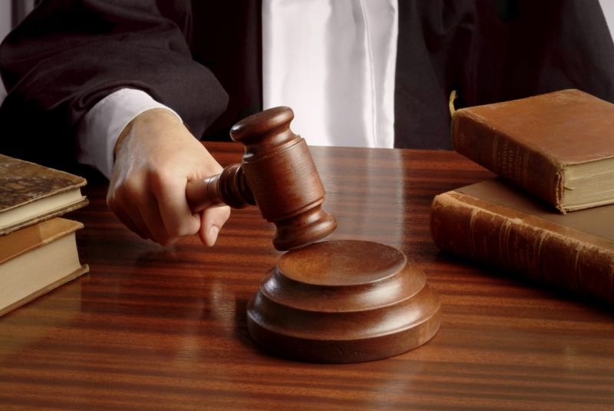
第八课 打官司

Slide 2
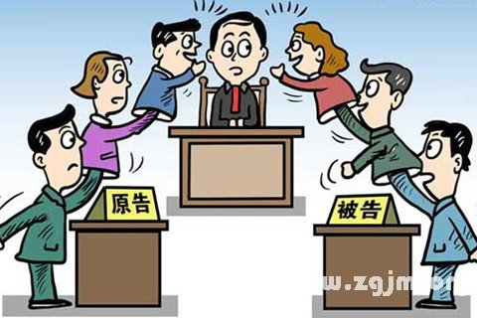
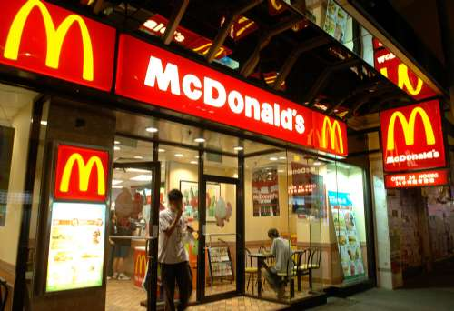
打官司
dǎ guānsī
麦当劳
màidāngláo
quite a few
咖啡
kāfēi
好几
hǎojǐ

Slide 3
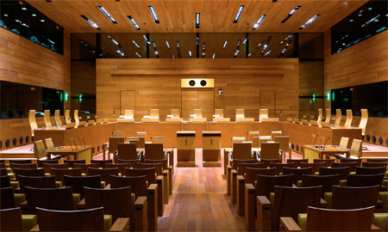
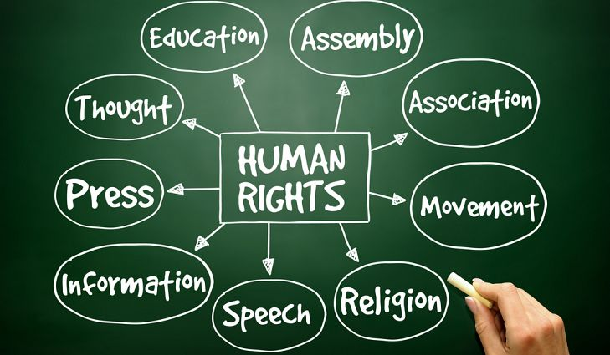
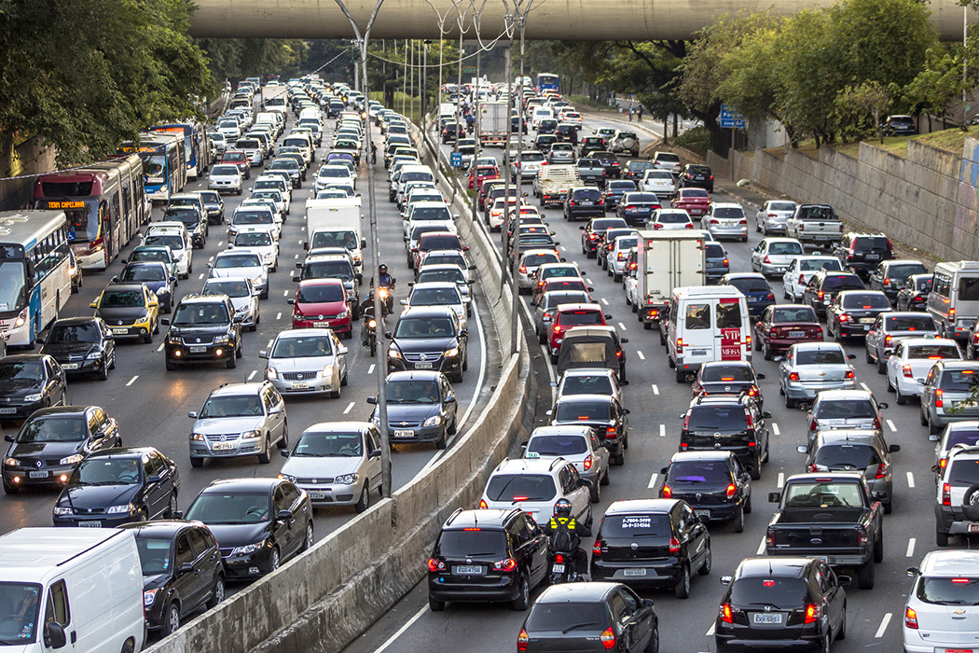
court of justice
unimaginable
不可思议
bùkěsīyì
法院
fǎyuàn
人权
rénquán
交通
jiāotōng

Slide 4
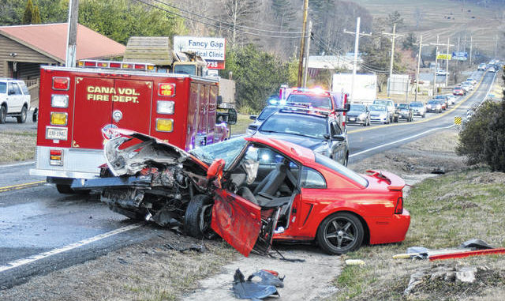
major event
事故shìgù
大事dàshì
ordinary people
老百姓
lǎobǎixìng
单位
dānwèi

Slide 5
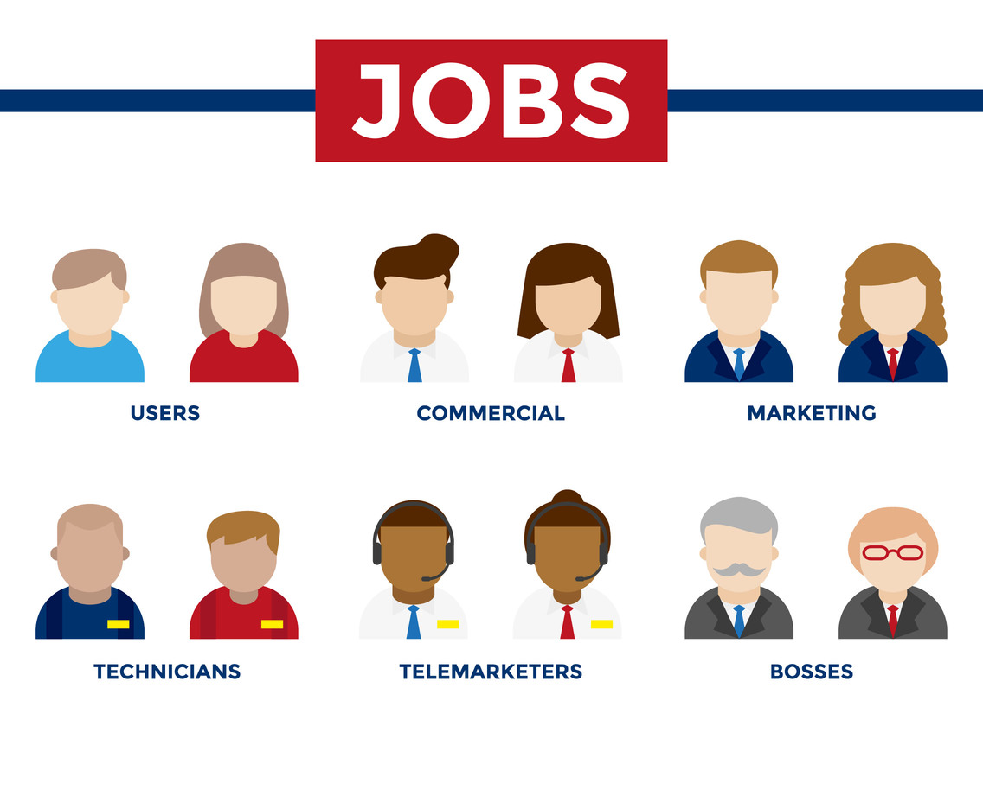
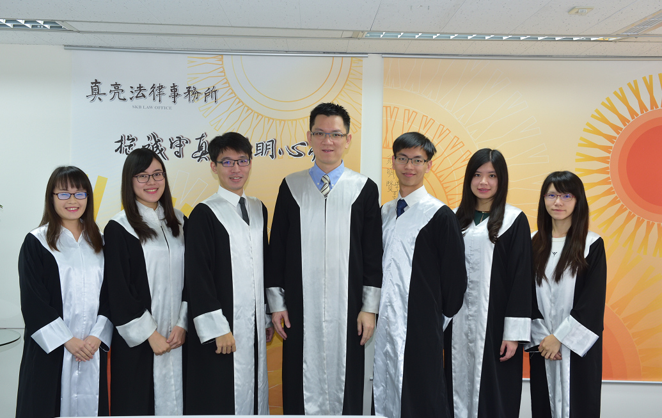
个人gèrén
稀奇
xīqí
职业
zhíyè
律师
lǜshī

Slide 6
One of
之一
zhī yī
离婚
líhūn
Dying words
all one's life
遗嘱
yízhǔ
一生
yīshēng

Slide 7
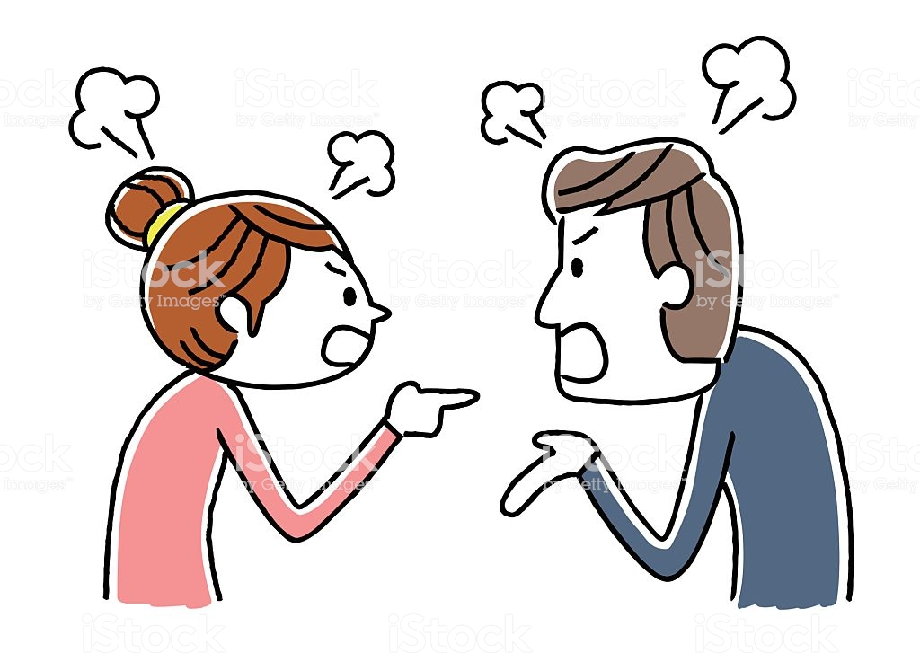
行业hángyè
争执zhēngzhí
Since ancient times
自古
zìgǔ
表示
biǎoshì

Slide 8
rule of law
judicial
法治
fǎzhì
司法
sīfǎ
to encroach on
信心xìnxīn
侵害
qīnhài

Slide 9
intellectual asset in the form of copyright or patent
case
知识产权zhīshì chǎnquán
案子
ànzi
large quantity
gradually
大量dàliàng
渐渐jiànjiàn

Slide 10
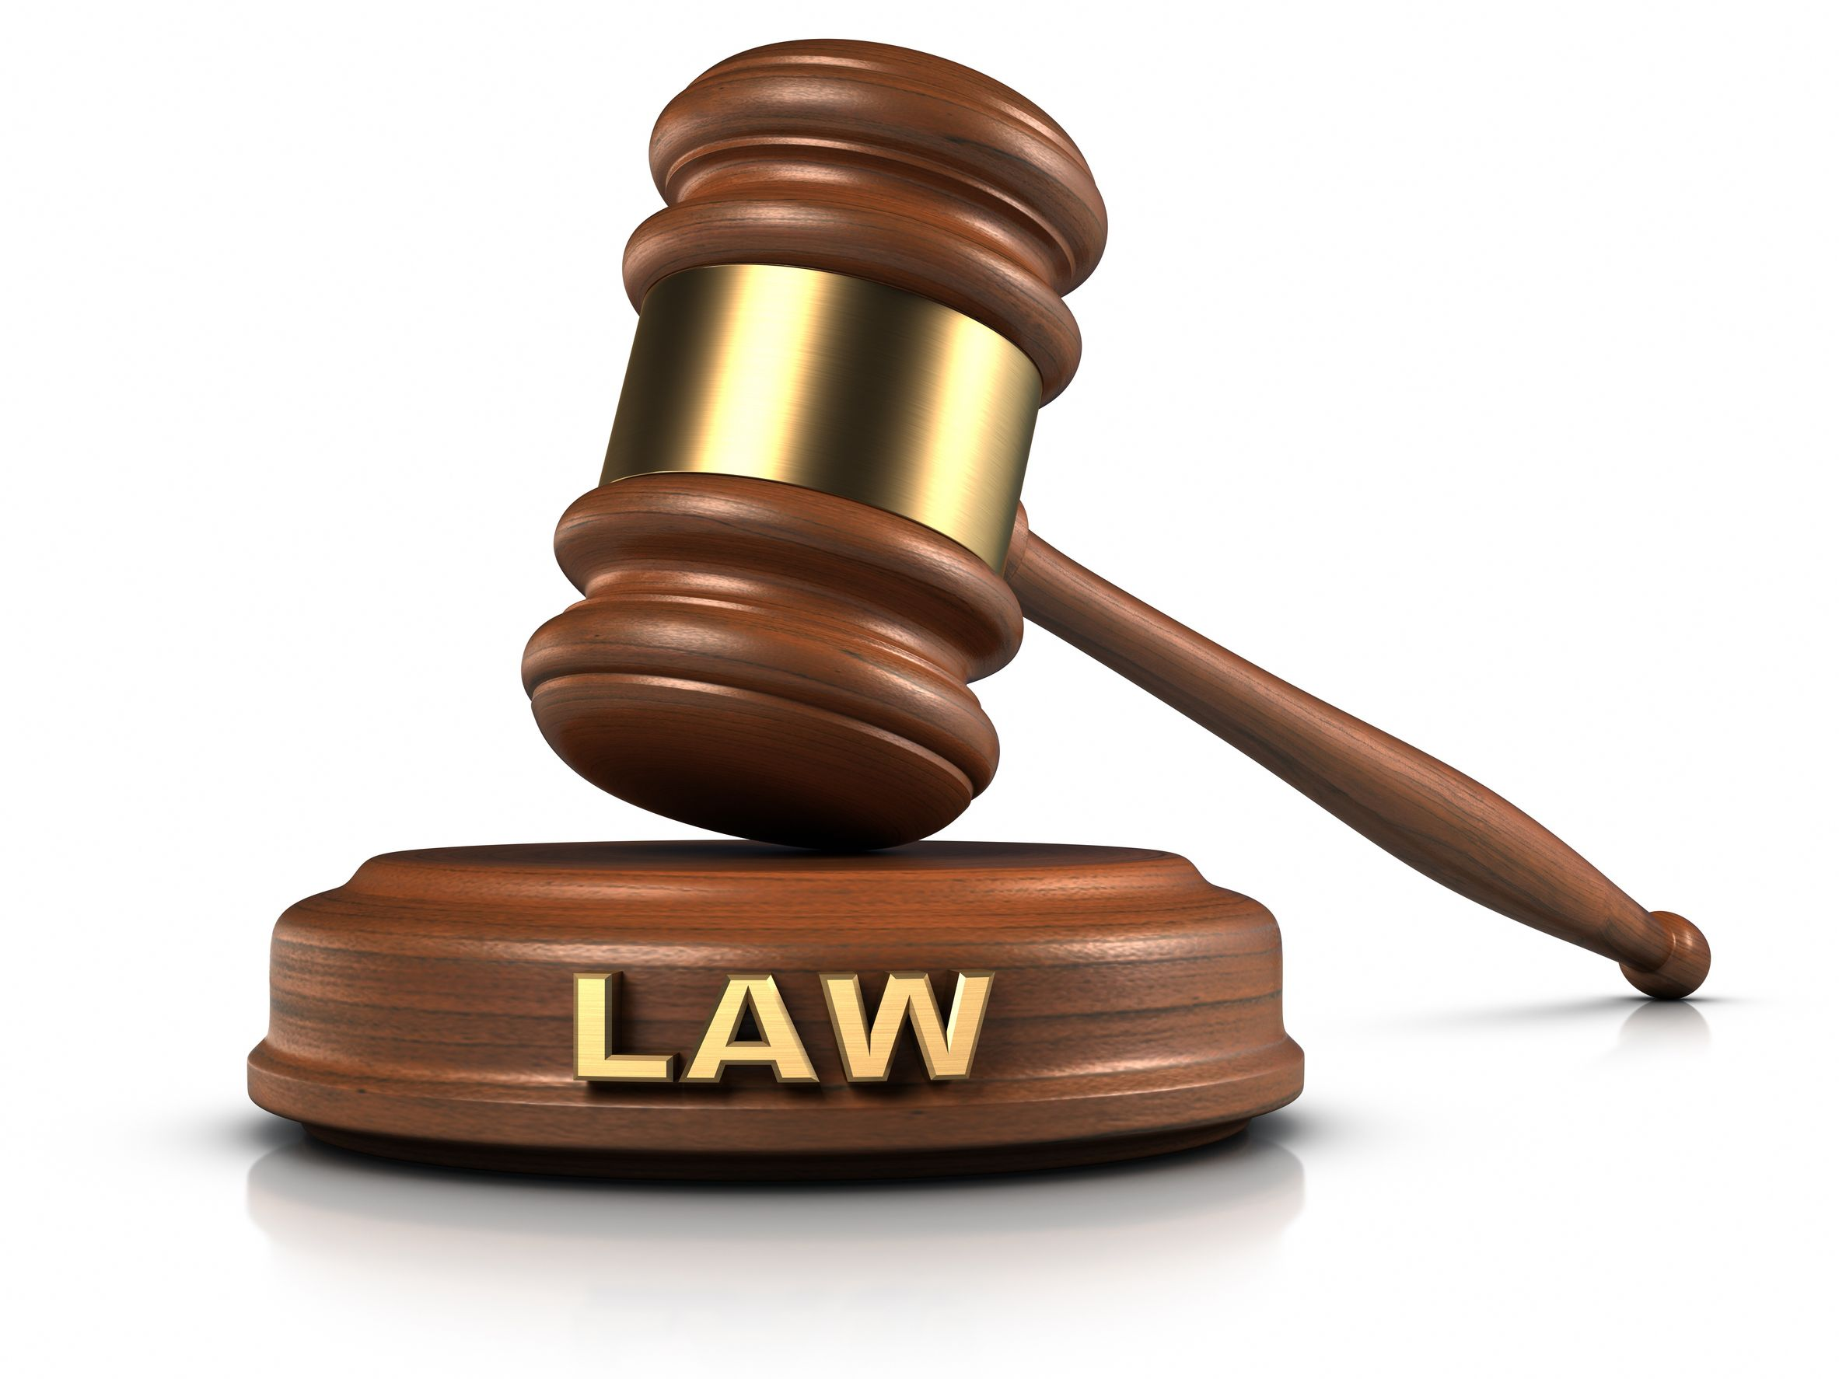
Common practice
法律
fǎlǜ
风气fēngqì
to affect (usually adversely)
harmonious
影响yǐngxiǎng
和谐héxié

Slide 11
government by men
人治rénzhì
道路dàolù
each other
unavoidable
相互xānghù
不可避免bùkě bìmiǎn

Slide 12
Very hot
sue ; accuse
烫
tàng
告
gào
set up ;
(here) write up
赔
péi
立
lì

Slide 13
used at the end of a sentence or question to show obviousness occupation
咯
lo

Slide 14
打官司
Go to court

Slide 15
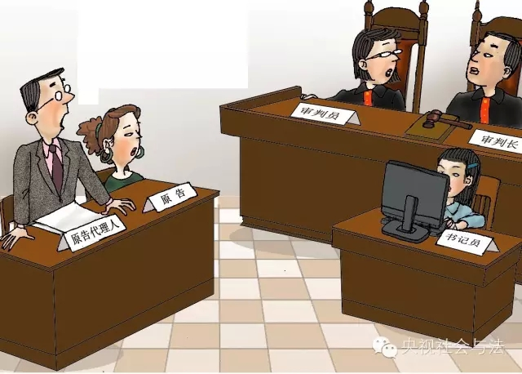
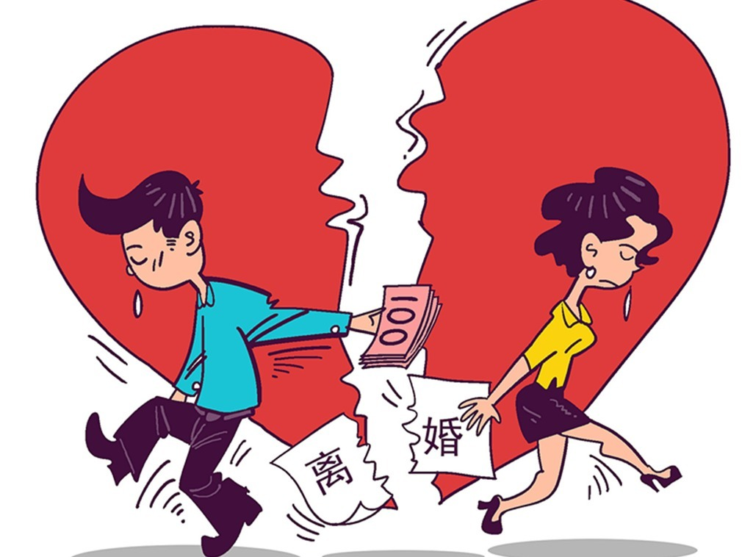
打官司
我正在和我太太打官司，因为我们要离婚。

Slide 16
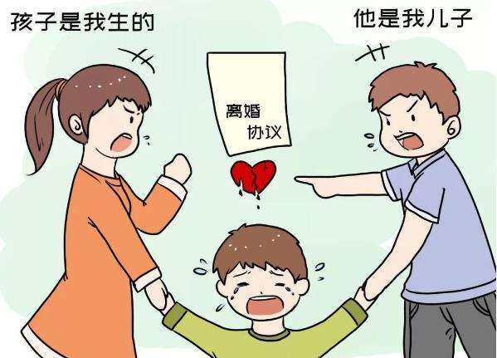
打官司
他为了孩子的扶养权(the custody of the children)，才跟他的前妻 (former wife)打官司。

Slide 17
打官司
我们试过以一切办法去收回我们的钱，实际上只差没有跟他们打官司了。

Slide 18
打官司
publishing house
她最近正在跟一家出版社(publishing house)打官司，因为他们没得到她的同意就出版了他的一本书。

Slide 19
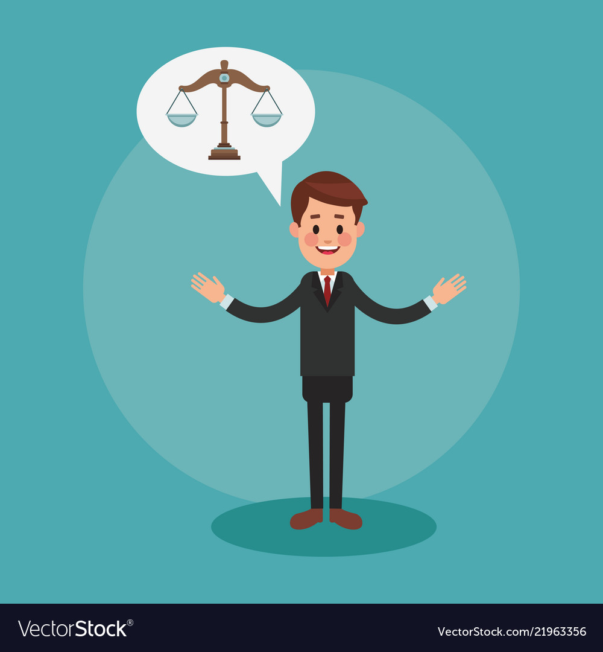
打官司
This lawyer helped people to win six lawsuits last year.
这位律师去年帮人打赢了六场官司。

Slide 20
于是
thus ,consequently ,thereupon
于是 is an sentence2 conjunction ,connecting a course of action(effect) motivated by the fact(cause)given in sentence1.
Structure： sentence1，于是 + sentence2。

Slide 21
于是
她的车被偷了，于是我把我的旧车借给了她。

Slide 22
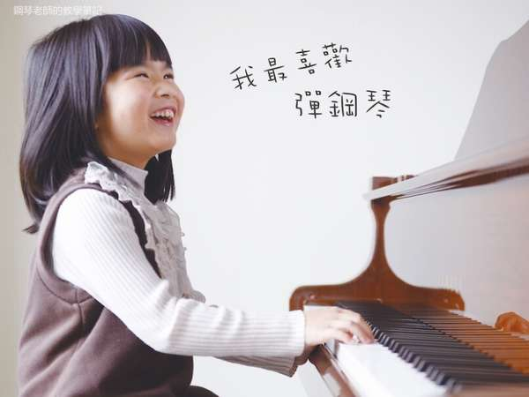
于是
妈妈看小美对音乐非常有兴趣，于是让她去学钢琴。

Slide 23
于是
小林觉得这家公司薪水太低，于是决定换工作。

Slide 24
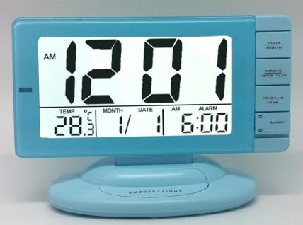
于是
advise
他总是劝我早起，于是我试着每天六点起床。

Slide 25
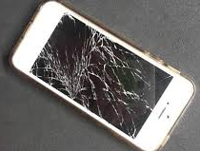
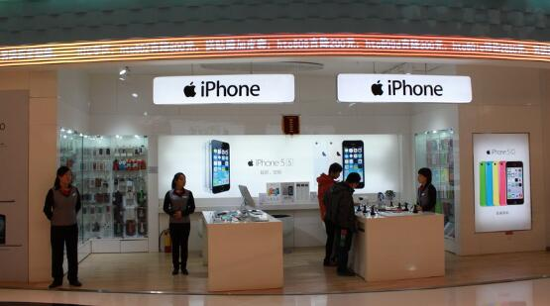
于是
上个星期才新买的手机坏了，于是我拿到手机店要他们换新的给我。

Slide 26
于是vs.所以
所以 is used in pure cause /effect relationship.
With 于是,sentence2 is motivated rather then caused by sentence 1.于是suggests next in temporal sequence.

Slide 27
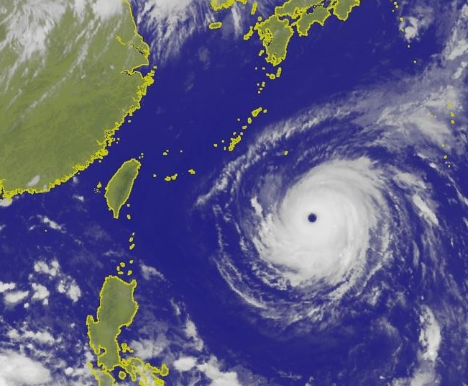
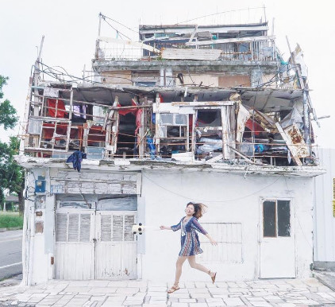
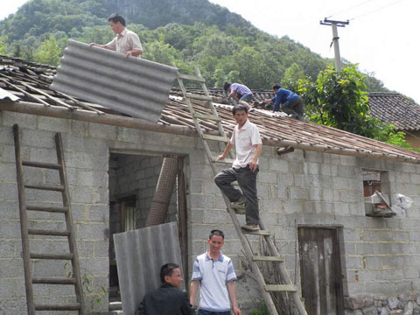
于是vs.所以
因为台风来了，所以房子有好几个地方坏了，于是我们请人来修理房子。

Slide 28
告
to sue , to take somebody to court

Slide 29
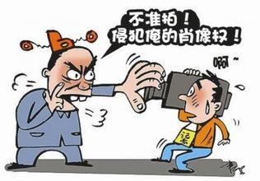
告
他侵害了我的肖像权(portrait)，所以我要告他。

Slide 30
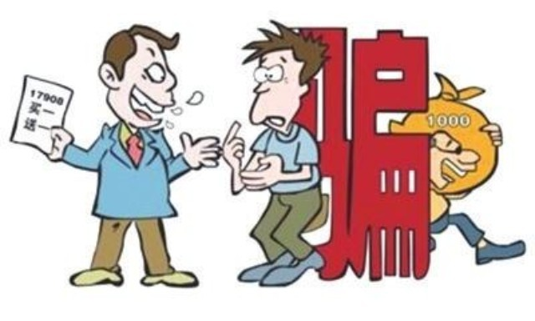
告
因为他骗了我的钱，所以我要告他诈欺(fraud)。

Slide 31
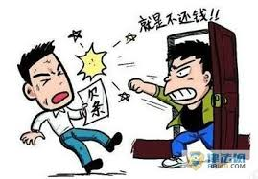
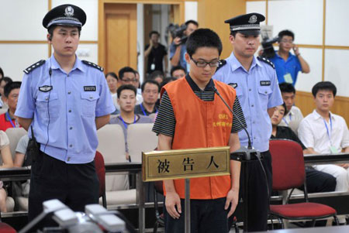
告
他因为欠员工薪水，所以被告上了法院。

Slide 32
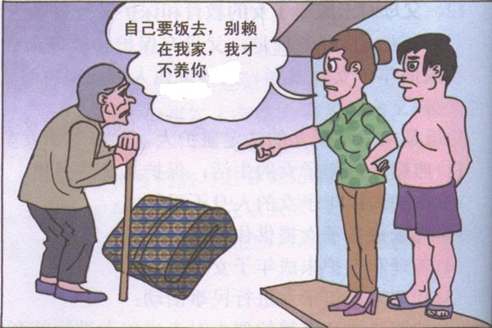
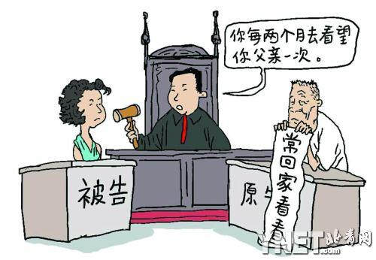
告
这个老人因为女儿不养他而把女儿告到了法院。

Slide 33
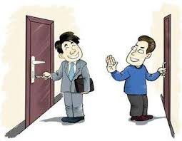
告
我的邻居威胁(threaten)我说，要是我不把狗拴(bind with rope)起来，他就去告我。

Slide 34
找
To call on (sb.), to seek (the help of sb.)

Slide 35
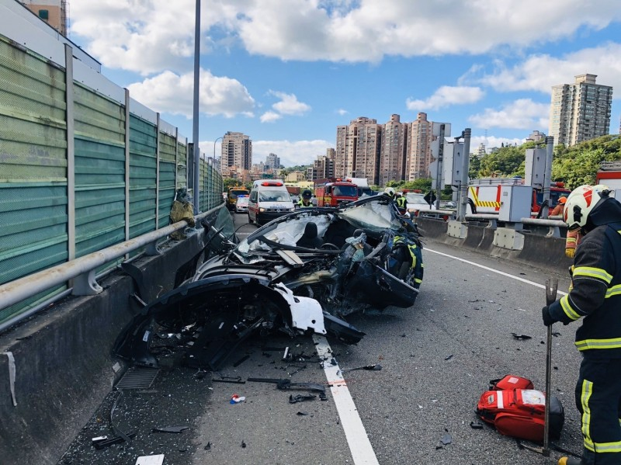
找
这件事情很严重，你最好找朋友帮忙。

Slide 36
找
如果你的计算机坏了，你可以找张天明帮你修计算机。

Slide 37
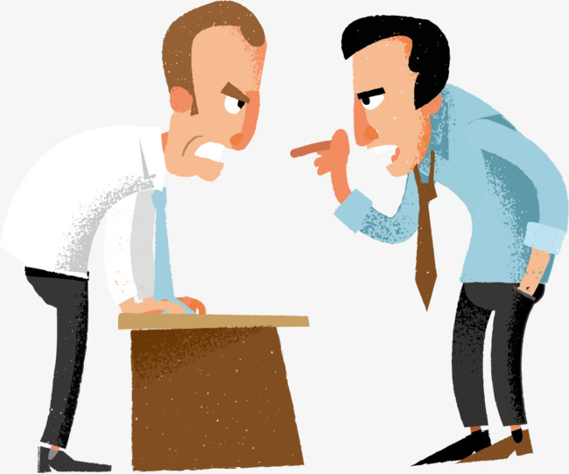
找
过去中国人有了争执，常常找领导来解决问题。

Slide 38
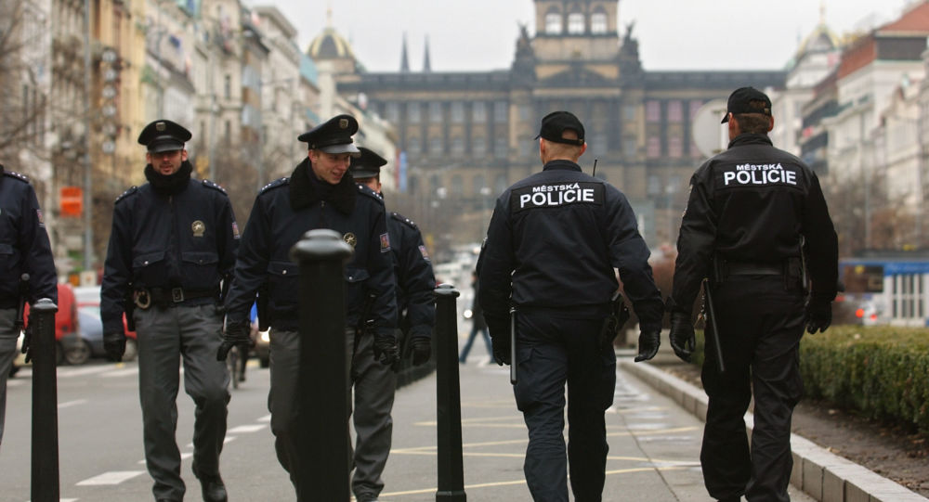
找
只要遇到紧急情况，就赶快找警察帮忙。

Slide 39
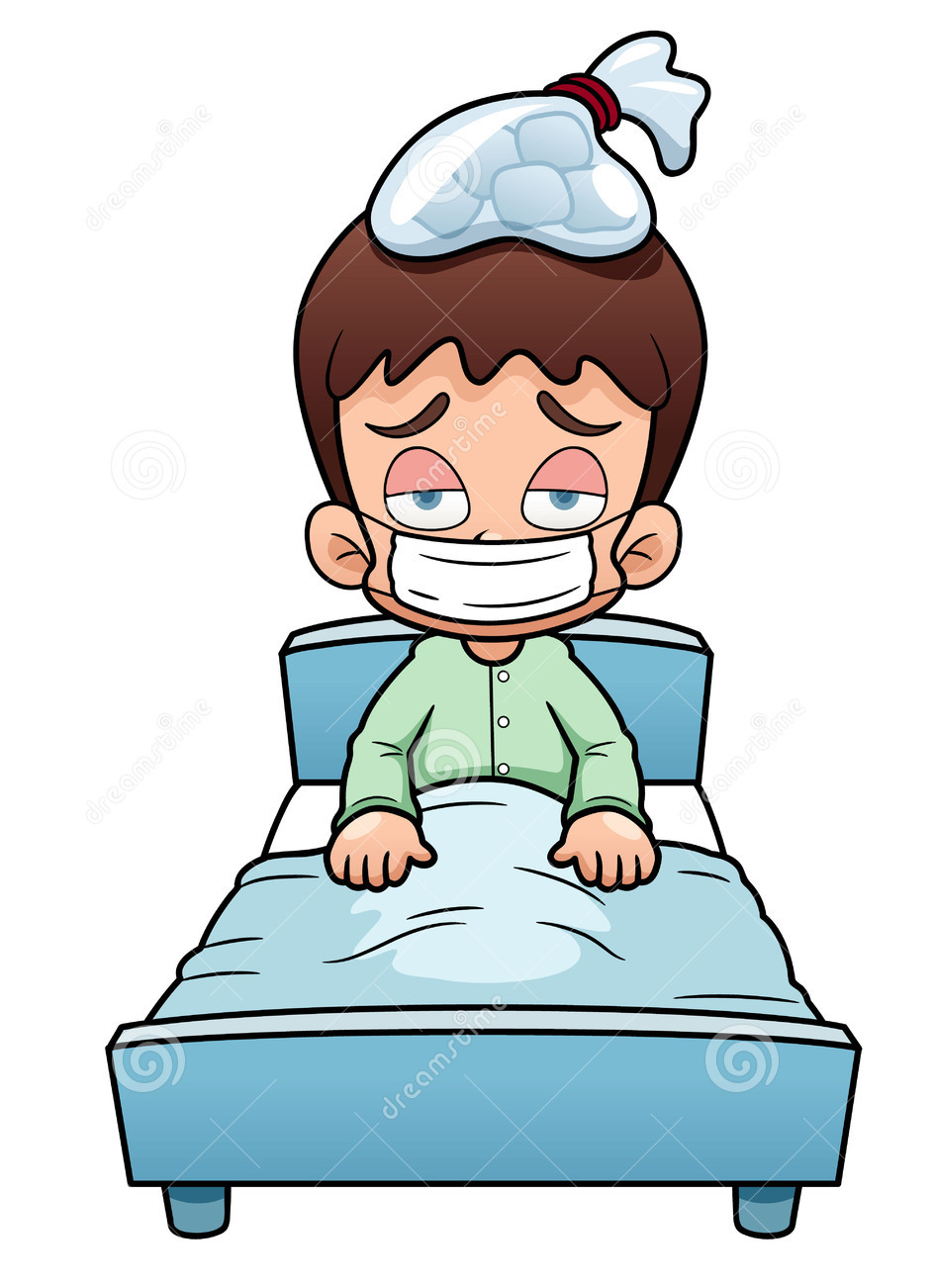
找
如果身体不舒服，就要赶快去找医生治疗。

Slide 40
除非
only if ,unless
Structure： Result / Fact ，除非 + Condition。

Slide 41
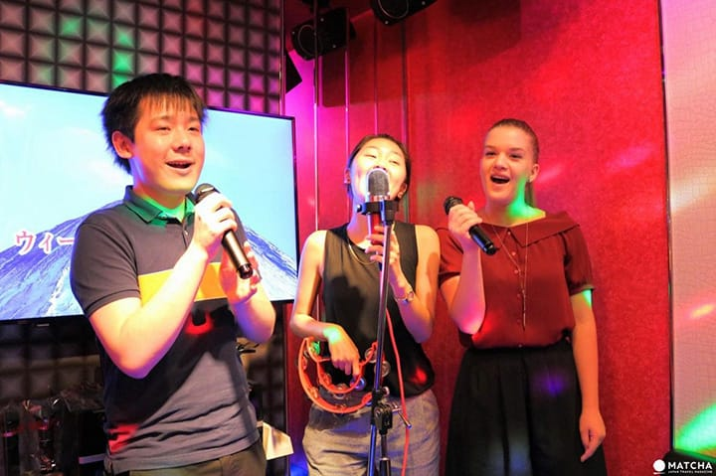
除非
我不去唱卡拉ok，除非你也去。

Slide 42
除非
我不说，除非你答应我不生气。

Slide 43
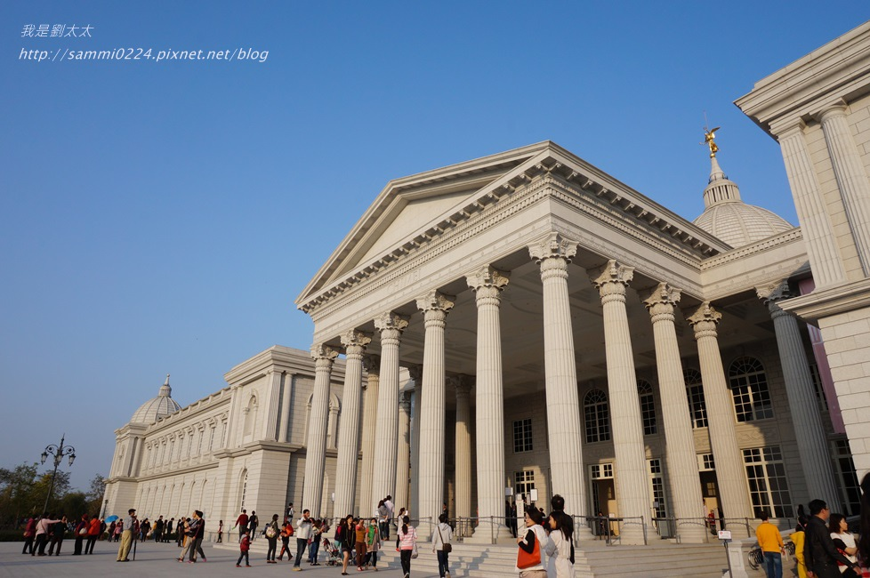
除非
你不能进去这个博物馆，除非你有预约。

Slide 44
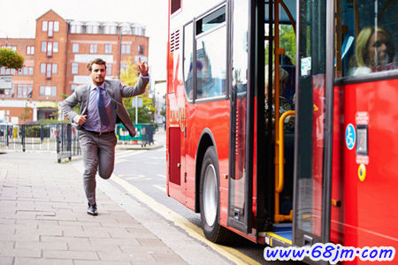
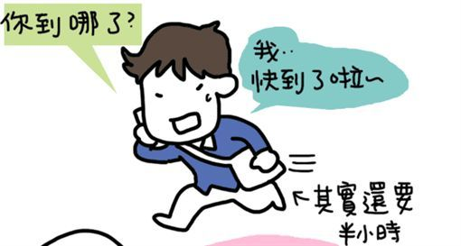
除非
他一般不会迟到，除非他没赶上车。

Slide 45
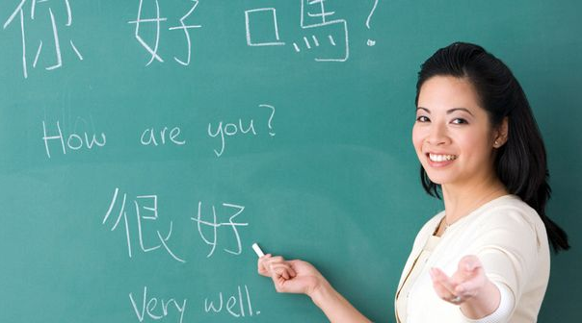
除非
中文课一般不允许学生请假，除非你有理由。

Slide 46
除非…，不然/否则…
Unless x, otherwise y
Structure：除非 + Condition ，否则 / 不然 + Result / Fact。

Slide 47
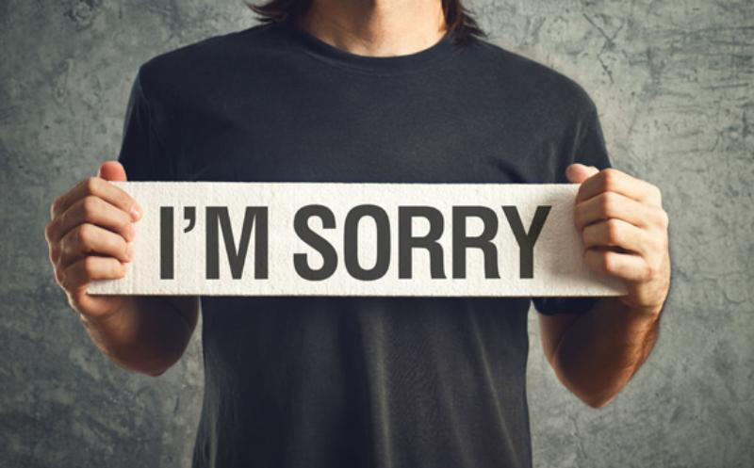
除非，不然/否则…
除非他先道歉，不然我不道歉。

Slide 48
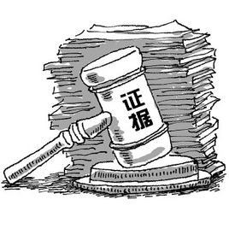
除非，不然/否则…
除非你有证据，不然谁会相信。

Slide 49
除非，不然/否则…
除非有奇迹(miracle)，不然他的病治不好。

Slide 50
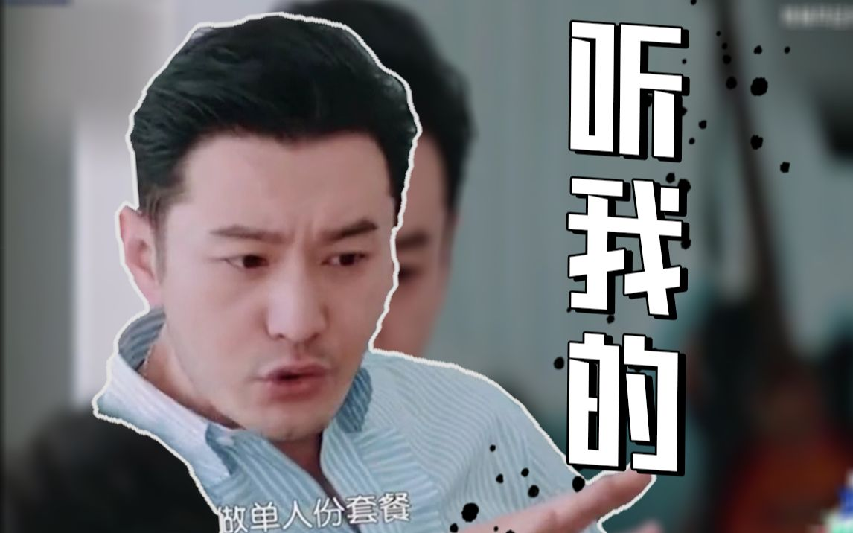
除非，不然/否则…
除非你听我的，否则我不会帮你。

Slide 51
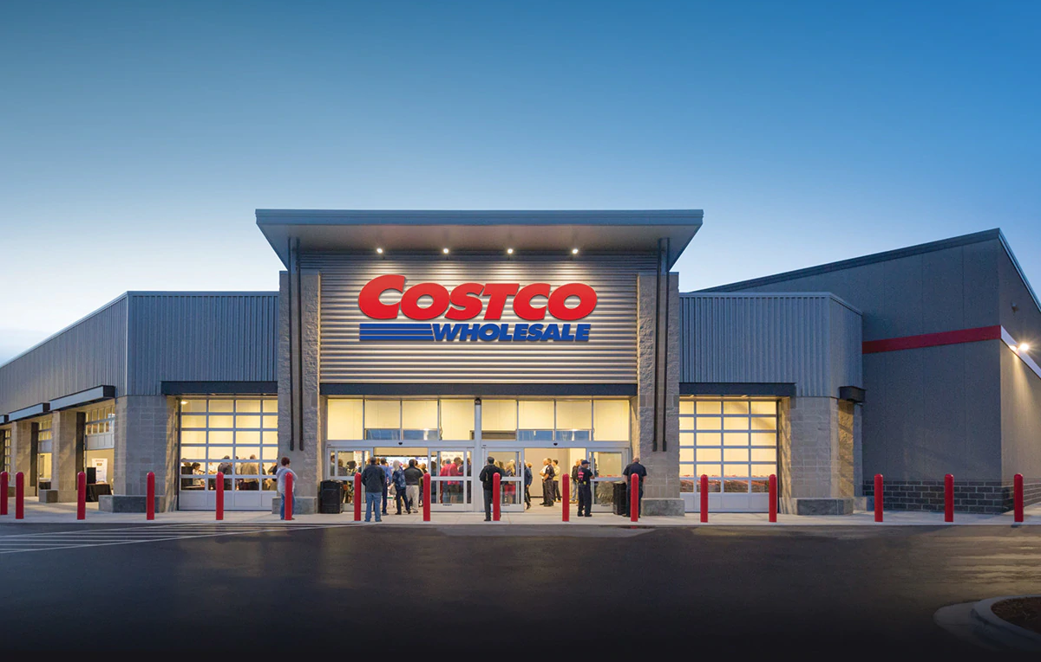
除非，不然/否则…
除非你是会员，否则不能进去。

Slide 52
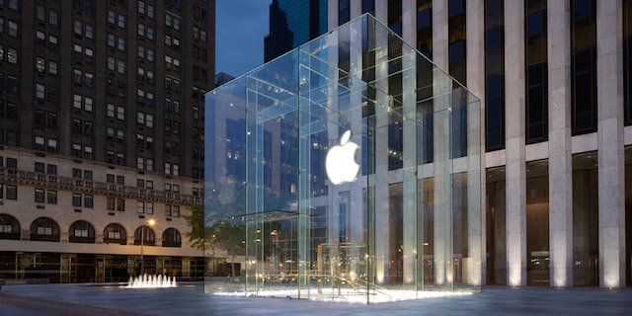
除非，不然/否则…
除非你是名牌大学毕业的，否则你不能去这间公司上班。

Slide 53
得到
get ;gain

Slide 54
得到
他给领导的建议得到了采纳(accept)。

Slide 55
得到
因为他最近很努力念书，所以这次考试他得到了好成绩。

Slide 56
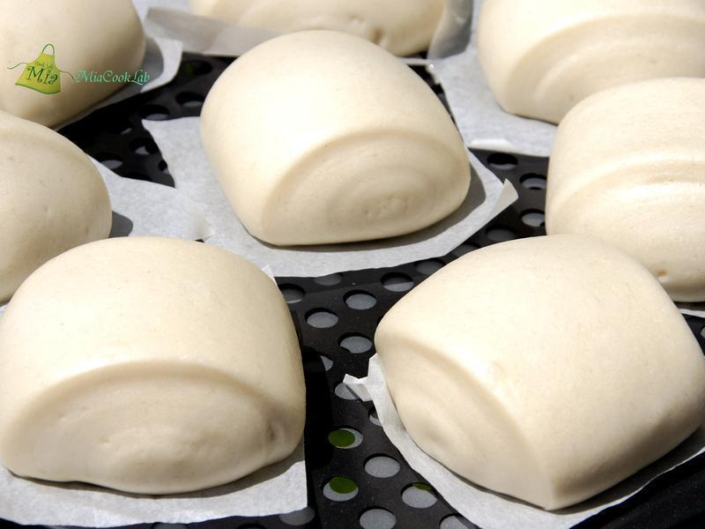
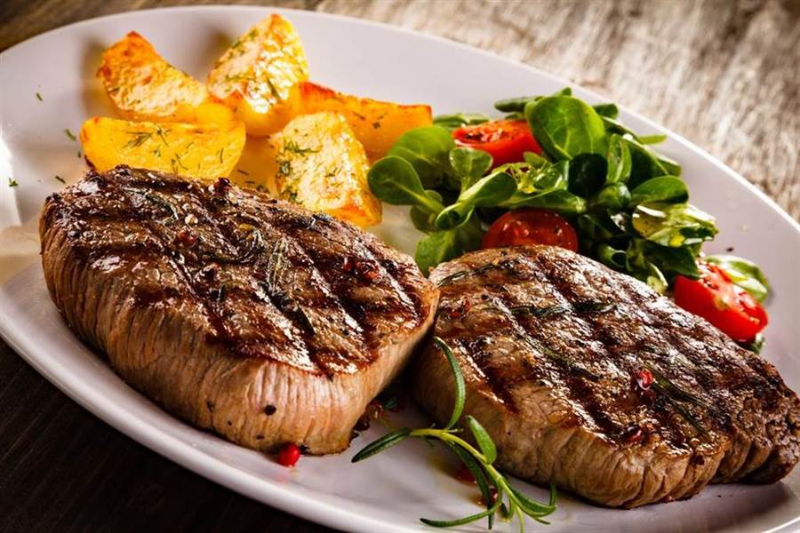
得到
生活水平提高了，饮食当然也得到了改善。

Slide 57
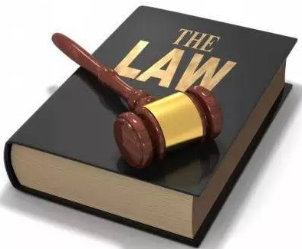
得到
必须有完备(complete)的法律，人权(right)才能得到保障(to guarantee)。

Slide 58
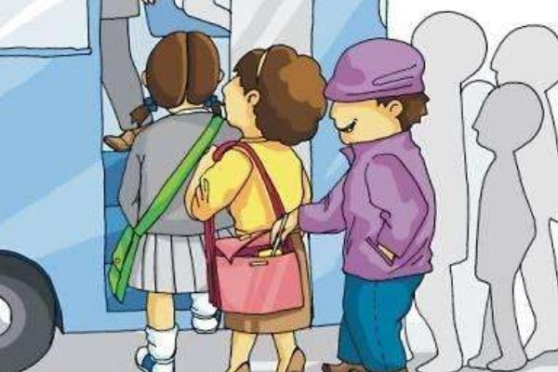
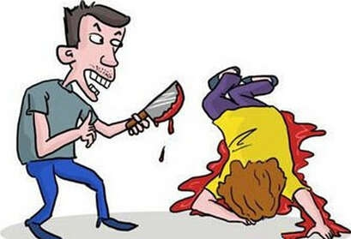
得到
你做过那么多坏事，不要指望(to count on)能得到我的同情。

Slide 59
拿A跟B比较
compare A with B

Slide 60
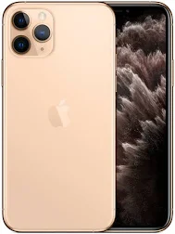
拿A跟B比较
拿这支手机跟那只比较，你就知道哪个好了。

Slide 61
拿A跟B比较
拿中文跟英文比较，我觉得中文比较不容易学。

Slide 62
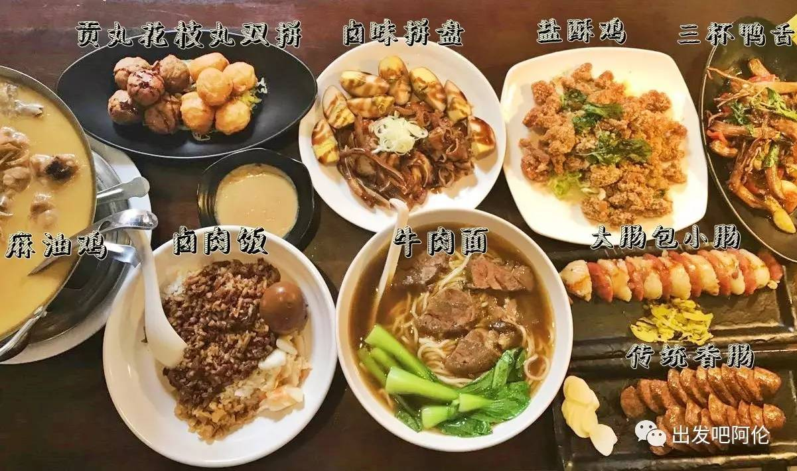
拿A跟B比较
拿台湾菜跟捷克菜比较，捷克菜比较咸。

Slide 63
拿A跟B比较
拿捷克的冬天跟台湾的比较，捷克的冬天冷多了。

Slide 64
拿A跟B比较
要是你总拿自己的长处(good aspects)跟别人的短处(defect)比较，你是永远不会进步的。

Slide 65
学着
Imitate ; copy ; mimic
Structure：学着 + v.。

Slide 66
学着
你既然住在中国，就应该学着用筷子，像中国人一样。

Slide 67
学着
本来我只喝茶，到了美国以后，我就开始学着喝咖啡。

Slide 68
学着
自从自己住之后，我就开始学着做饭。

Slide 69
学着
我已经18岁了，我正在学着骑机车。

Slide 70
学着
看到公园很多人在学跳舞，他也一起学着跳。

Slide 71
走上…的道路
Follow the path of ; take the route of

Slide 72
走上…的道路
大学毕业之后，他们都各自走上不同的道路。

Slide 73
走上…的道路
他从小就喜欢谈钢琴，从此他走上了音乐的道路。

Slide 74
走上…的道路
我们应该注意自身行为，以避免走上犯罪(crime)的道路。

Slide 75
走上…的道路
八十年代以后，中国渐渐走上改革开放的道路。

Slide 76
走上…的道路
自从二十世纪初，中国快速地走上西化的道路。

Slide 77
而
Follow the path of ; take the route of
而 is used to connect clauses or sentences to indicate coordination.

Slide 78
而
李友为了赚足学费，而去快餐店打工。

Slide 79
而
工厂增加了，而环境保护也因此更加重要了。

Slide 80
而
中国社会比以前开放了，而女性地位也提高了。

Slide 81
而
为了环保，而开始使用环保餐具的人越来越多。

Slide 82
而
为了方便而任意穿越马路不只危险，简直就是拿自己的生命开玩笑。

Slide 83
之一
One of
之一can be used at the end of a noun phrase, which is often modified with 最,meaning "the most."
Structure：Subj. + 是 + [Noun Phrase] + 之一
Structure：[Noun Phrase] + 之一 + 是 ⋯⋯

Slide 84
之一
她是我最好的朋友之一 。

Slide 85
我想离开中國的原因之一是空气污染。

Slide 86
之一
中秋节是中国重要的传统节日之一。

Slide 87
纽约是世界上最国际化的城市之一。

Slide 88
我去過很多國家旅遊，捷克是我去過的國家之一。

Slide 89
对话

Slide 90
甲：美国人真是世界上最喜欢打官司的人！
乙：这话怎么说呢？
甲：我昨天在报纸上看到有个人在麦当劳买了一杯
咖啡，因为咖啡太烫，烫伤了手，于是她就告
麦当劳，麦当劳还赔他好几十万元呢！这在中
国是不可思议的。

Slide 91
乙：是啊！在美国什么事ㄦ都可以告到法院去，从
一杯咖啡到人权，从交通事故到国家大事都可
以告。政府可以告老百姓，老百姓也可以告政
府；单位可以告个人，个人也可以告单位。像
那个人告麦当劳，这种事常有的，一点ㄦ也不
稀奇。

Slide 92
甲：美国这么多人打官司，律师的生意一定很好咯？
乙：你说的一点ㄦ也不错。律师是美国最赚钱的职
业之一。出了车祸得找律师，买卖房子得找律
师，离婚得找律师，甚至于立遗嘱还得找律师。
美国人一生之中，从生到死都得跟律师打交道。

Slide 93
甲：律师在中国还是个比较新的职业。过去两个人有
了争执，常常是找单位领导来解决问题，除非不
得已是不打官司的。中国人自古就不提倡打官司。
乙：美国人喜欢打官司，表示美国是个法治的社会，
大家对司法制度有信心，相信打官司可以得到公
平合理的解决。最近几年因为侵害知识产权的案
子大量增加，律师的生意就更好了。

Slide 94
甲：拿现在跟改革开放之前比较，中国人打官司也在增
加，老百姓也在渐渐学着用法律来解决相互的争执。
有些人担心这种打官司的风气会影响社会的和谐，
我倒不担心。
乙：我觉得老百姓开始打官司是件好事，中国几千年来
都是人治，现在也渐渐走上法制的道路，所以打官
司就成了不可避免的事，而律师也就成了一个重要
的行业了。

